Slide 1
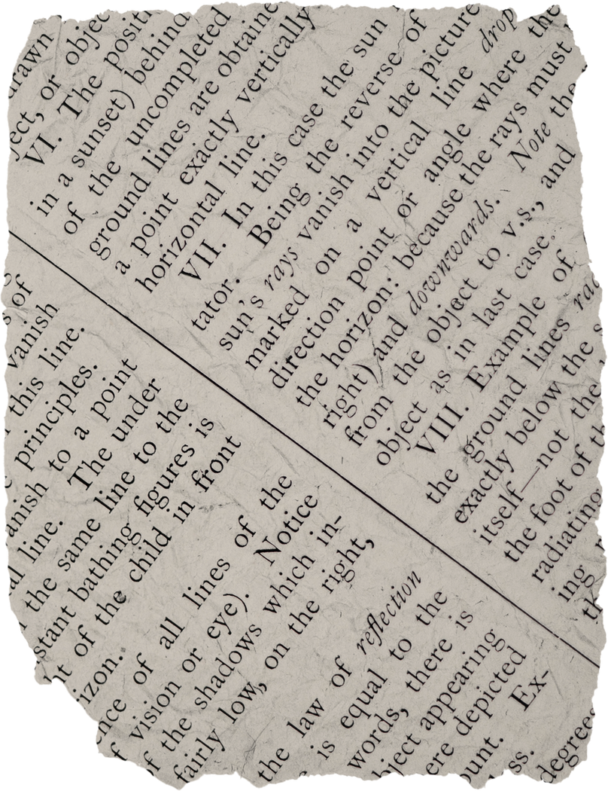

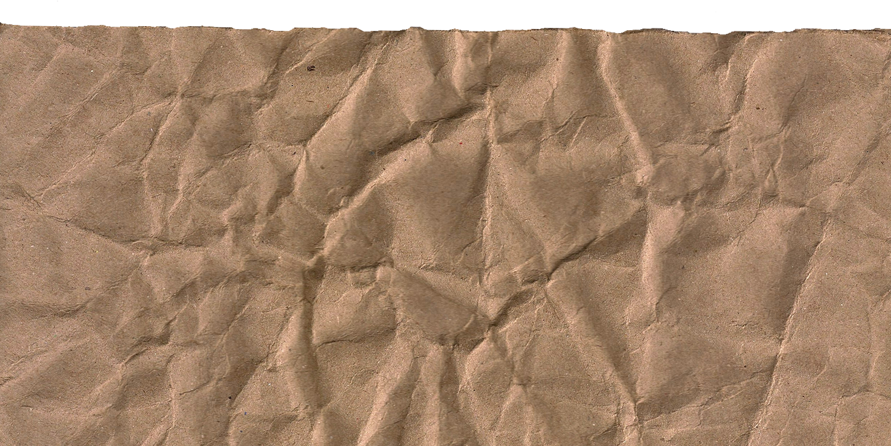







Mi evolucion
By: Ana Paulina Orrantia Cabrera

Slide 2


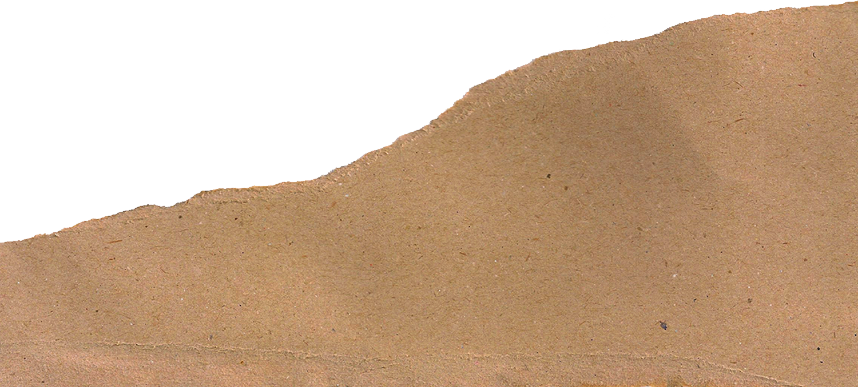
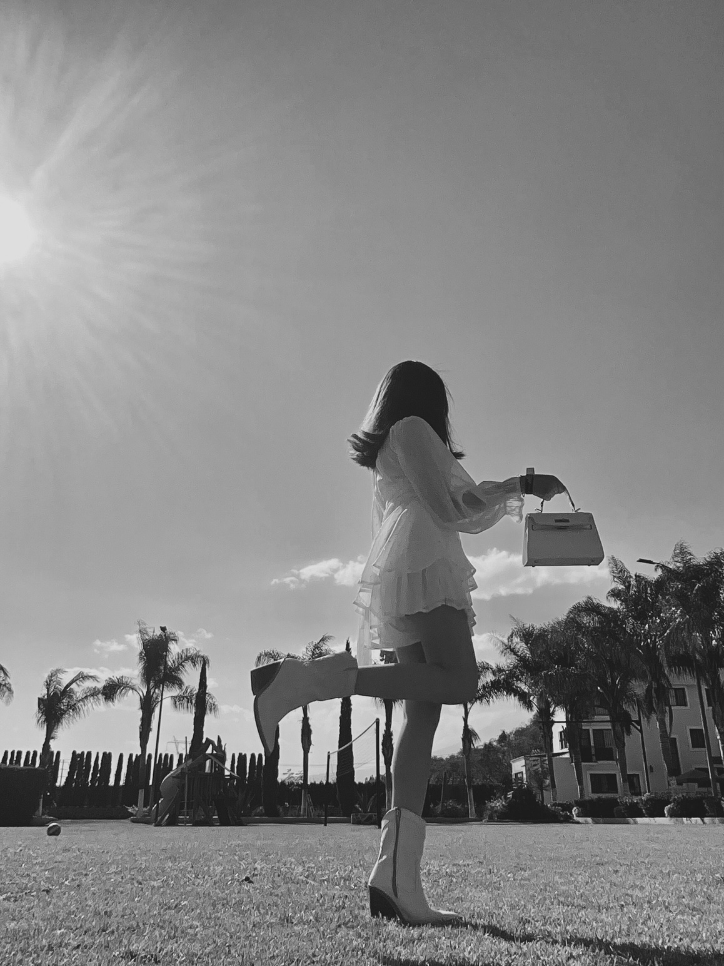

¿Quien soy?
Hola, mi nombre es Ana Paulina Orrantia Cabrera, tengo casi 13 años, naci en Guasave y actualmente sigo aquí, hace 4 años hacía homeschool desde Covid-19 y actualmente asisto a la secundaria, Inei es muy buena escuela me gusta mucho, me gusta mi personalidad aunque la verdad hay muchas cosas que me gustaría cambiar de mi.

Slide 3
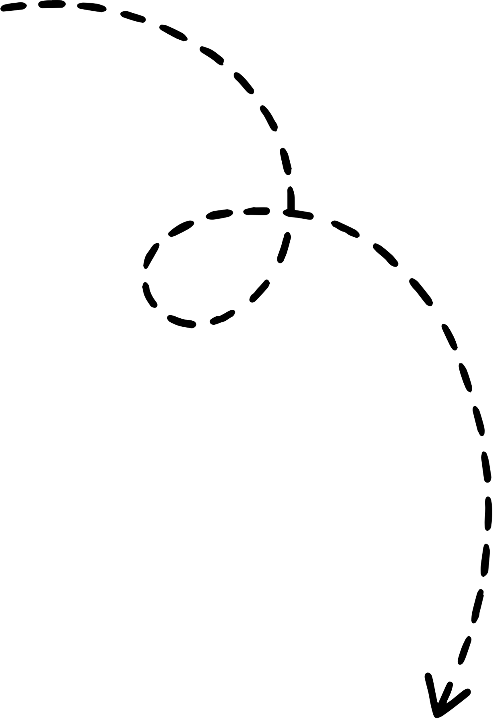
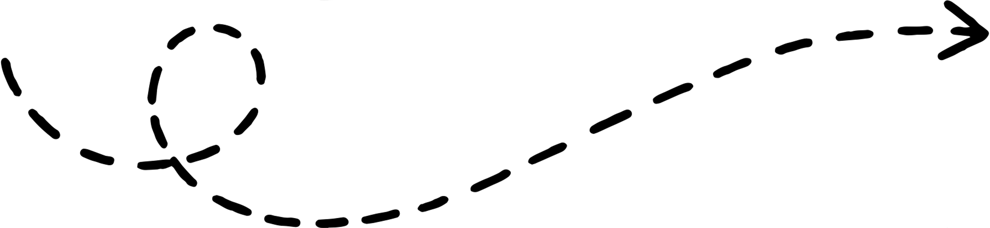

Que quiero mejorar?
01
Personalidad
02
Vocabulario
03
Creencias

Slide 4


Personalidad
Mucha gente me puede considerar en un término “castrosa” pero no es asi, simplemente soy alegre y un poco loca, pero mucha gente no puede aguantar mi forma de ser alegre, porque no me gusta ser seria, ya que he perdido muchos amigos por ser seria.

Slide 5

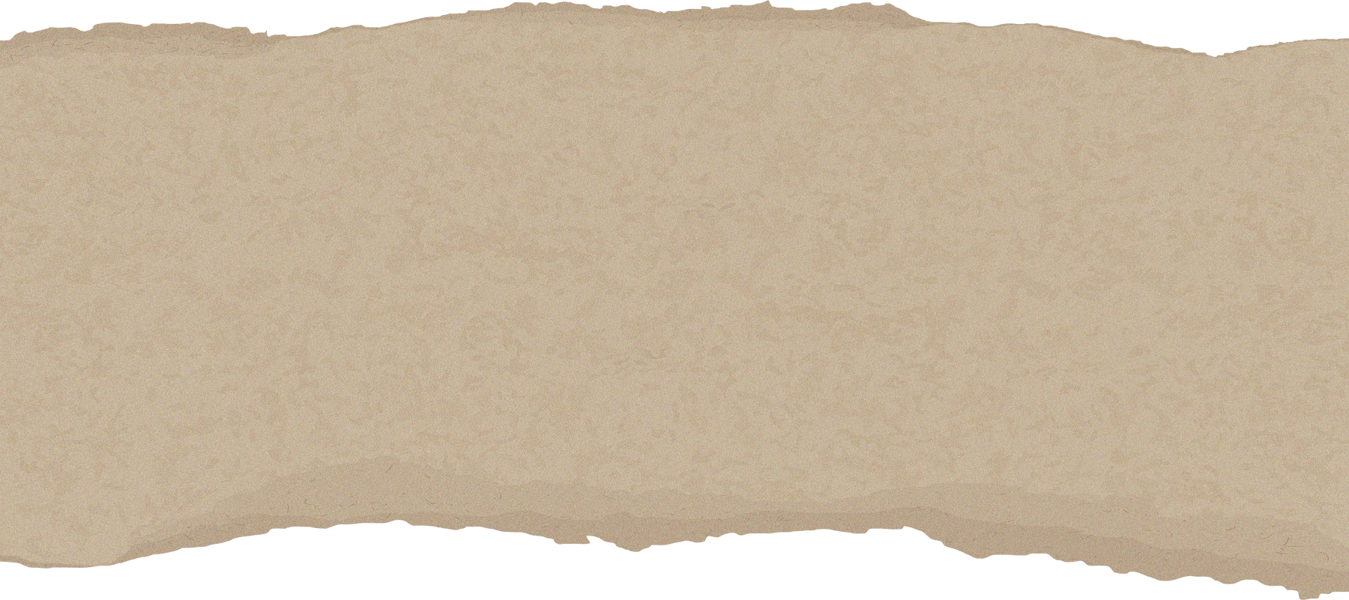
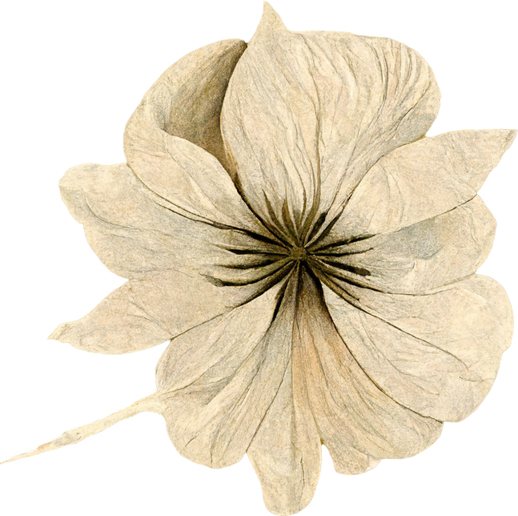

Vocabulario
Fuera de la escuela, y probablemente en la escuela algunas veces, pueda saltarme con mis palabras y llevar al mas allá mi vocabulario, me gustaría decir menos groserías y mejorar mi temperamento, manteniendo la calma y aplicar el valor de la tolerancia.

Slide 6

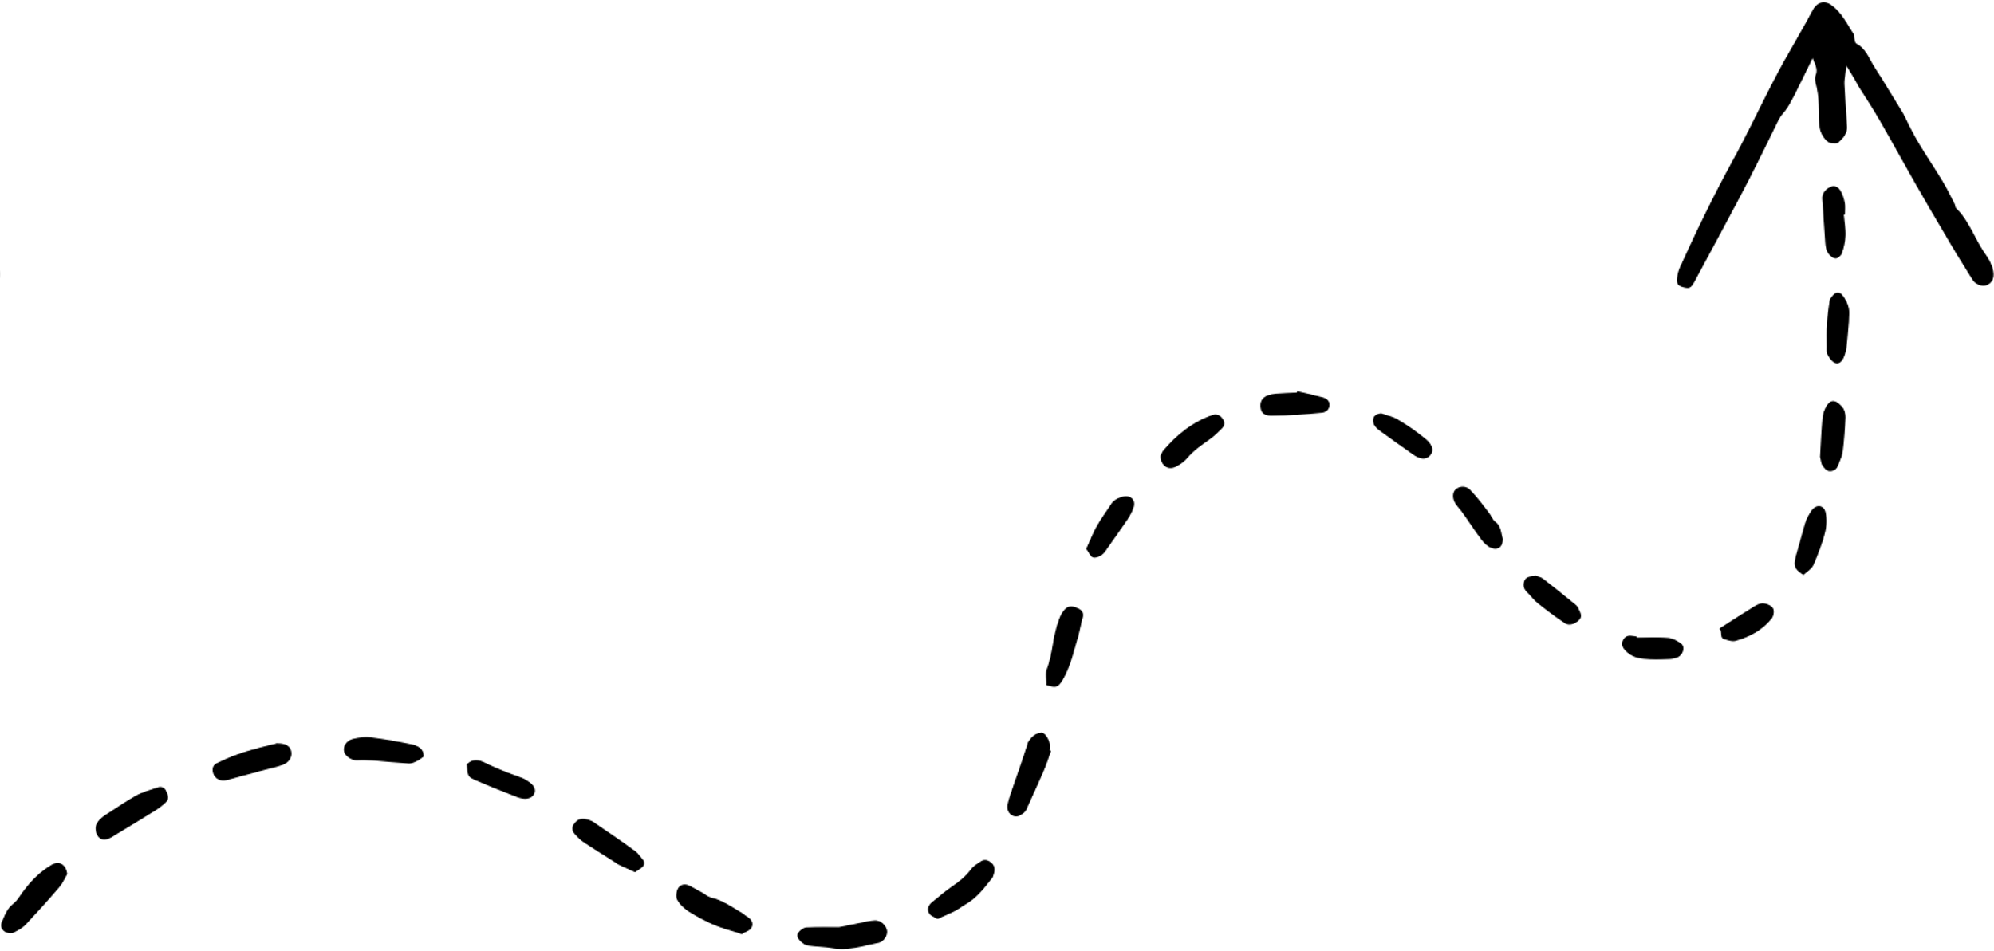
Creencias
Todos los adultos saben, y hasta nosotros somos concientes que no somos maduros para tomar con facilidad la vida, obviamente a los 12 años tienes creencias diferentes a la de los adultos, por eso deberíamos aprender de los padres, porque tienen mayor experiencia acerca de tomar decisiones que te pueden marcar de manera importante en tu vida, me gustaria tener creencias diferentes o madurar más rápido.

Slide 7
Conclusión
En pocas palabras, tengo una personalidad diferente, creencia diferente, y obviamente una identidad propia, muy diferente hacia la de las demás.

Slide 8

¡muchas gracias!

